Slide 1


범죄와 사고를 예방하는
자바라 유모차
< 2조 >
201912488 김형준
201912519 이용주
201912545 최승혁
202112350 박경인

Slide 2
목차
과제 목표
기존 기술 분석
과제 소개
조원 별 역할
일정 계획
예산안
참고자료
작성자: 박경인

Slide 3
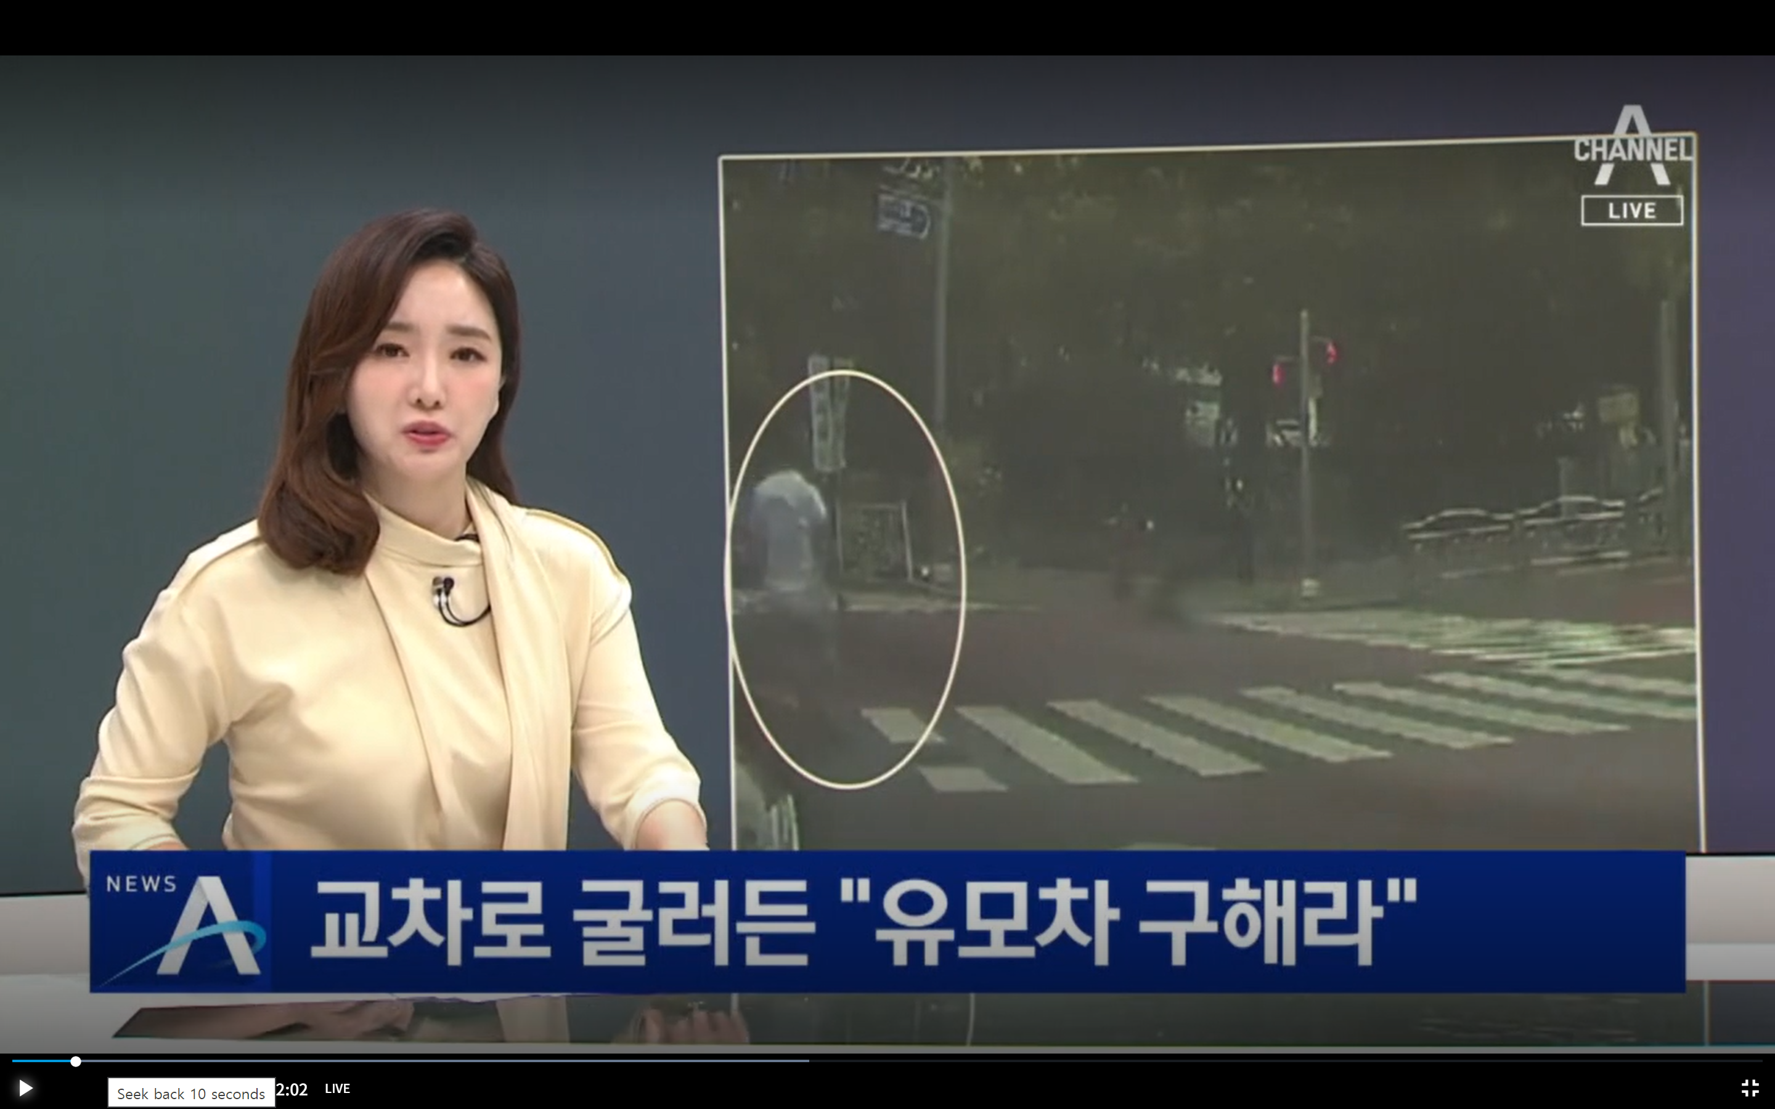
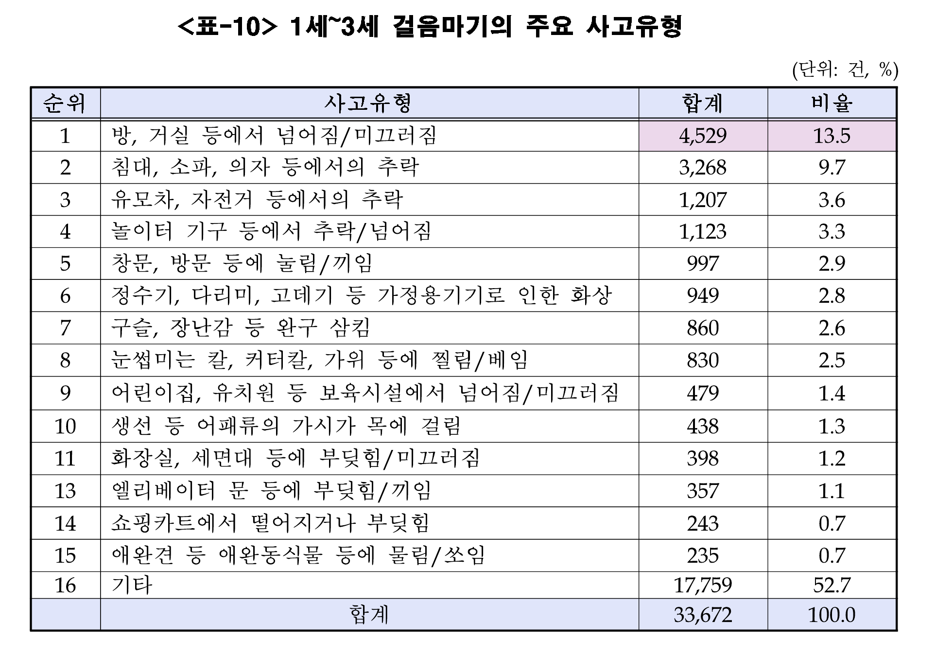
과제 목표
- 과제 선정 이유
뉴스에서 유모차 내리막 사고를 보면서 영유아 안전사고에 대해 생각해보는 계기가 되었음
영유아기의 안전사고 중 추락 사고의 비율이 많았고 실내 활동을 제외 하면 실외에서 ………………..발생한 사고는 유모차 추락 사고가 1순위로 많은 비율을 차지하는 것을 알 수 있었음
이를 통해 유모차 제동 장치의 보완과 추가적인 안전 장치의 필요성을 느낌
작성자: 최승혁

Slide 4
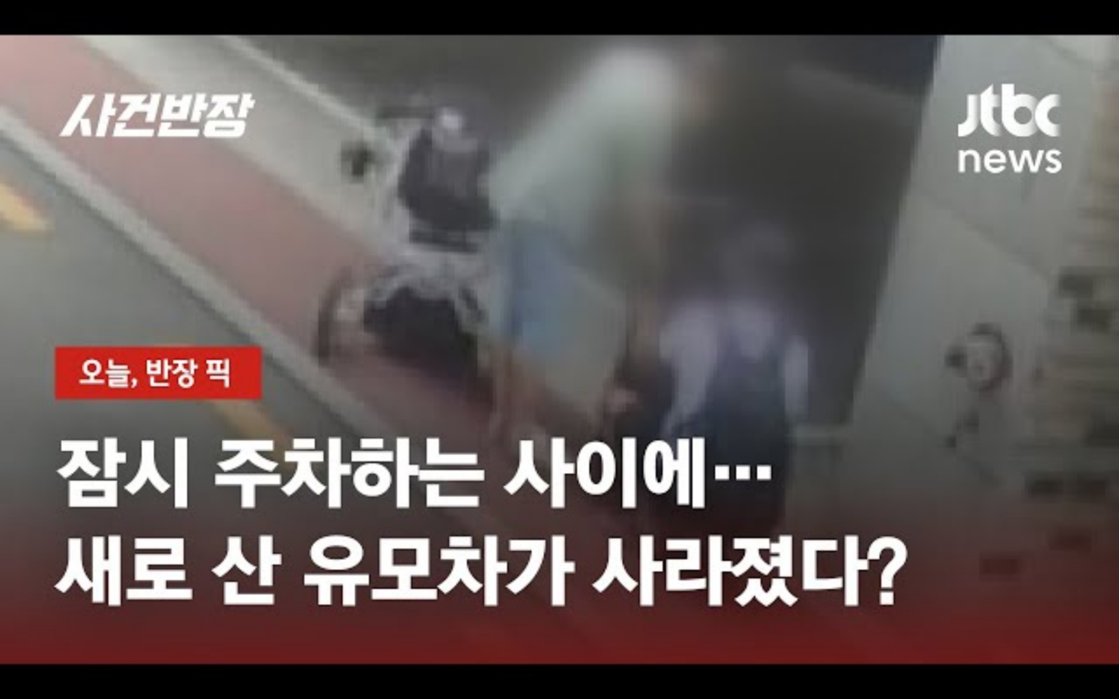
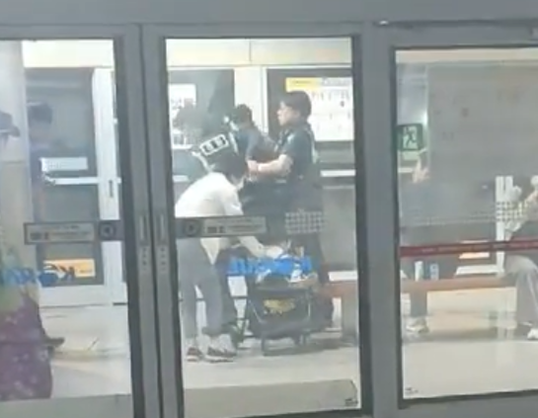
과제 목표
- 과제 선정 이유
추락 사고 외에도 유모차 관련 범죄의 사례도 생각보다 많았음
앞에서 나열한 사례와 추가적인 아이디어를 취합하여 각종 사고를 예방할 수 있는 스마트 유모차를 주제로 선정하게 됨
작성자: 최승혁

Slide 5
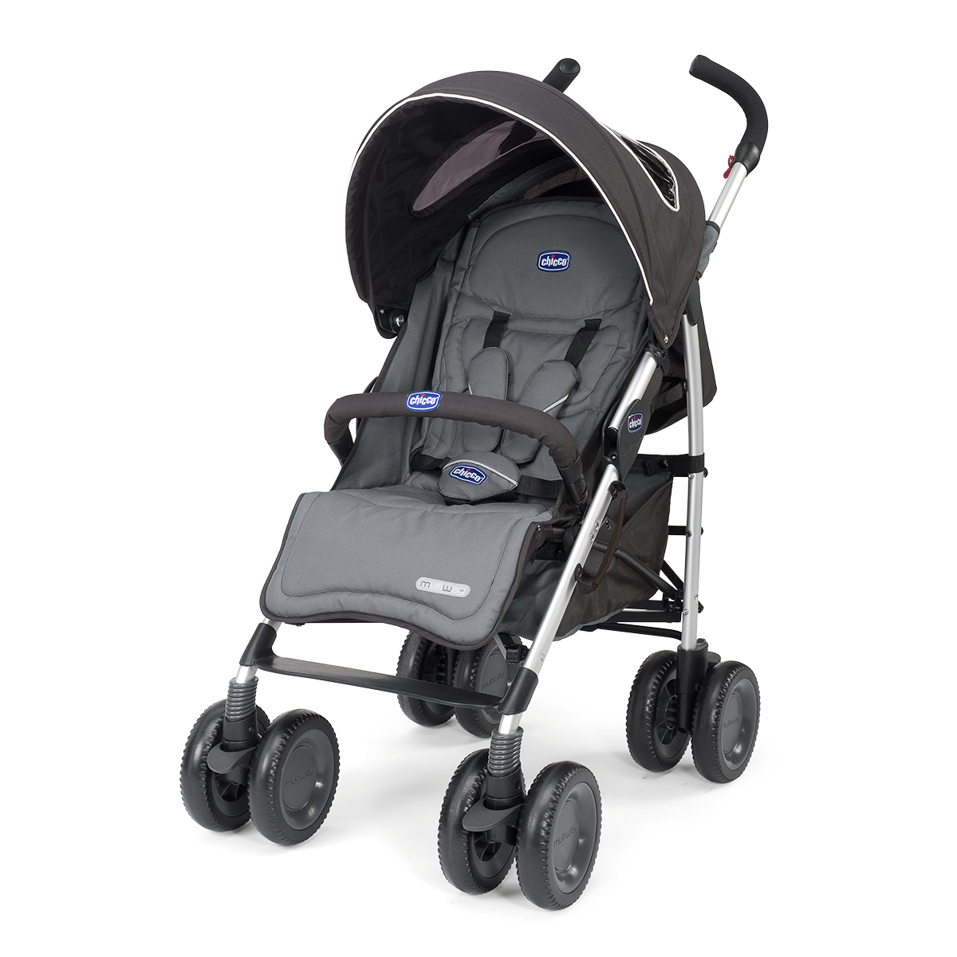
과제 목표
- 구현 할 기능 설명
1. 자동 브레이크
2. 온도 확인 및 LED 알림
3. 범죄 예방
4. 전방 장애물 알림
5. 유아 안전벨트 착용 여부 알림
온도 확인
범죄 예방
안전벨트 착용
장애물 알림
자동 브레이크
작성자: 최승혁

Slide 6
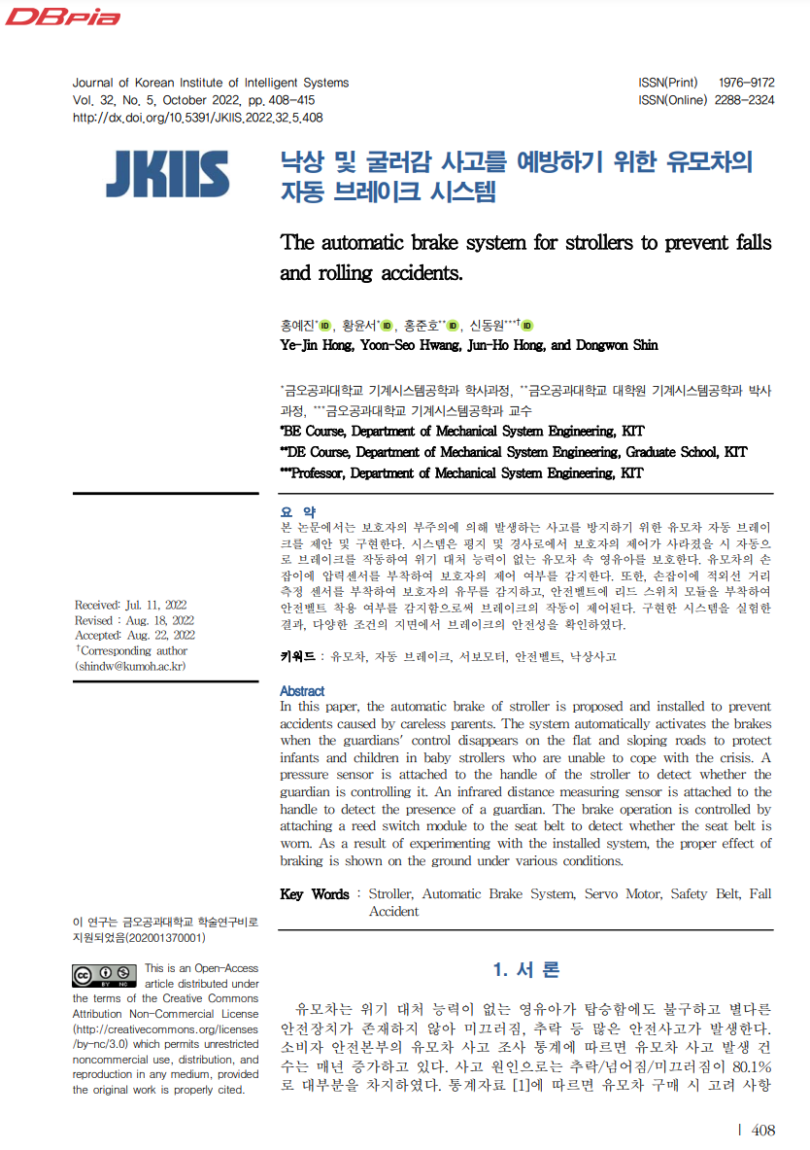
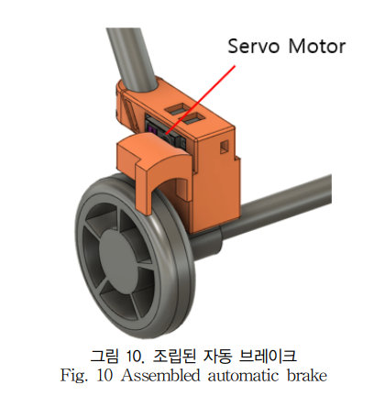
기존 기술 분석 : 자동 브레이크
낙상 및 굴러감 사고를 예방하기 위한 유모차의
자동 브레이크 시스템
유모차의 손잡이에 보호자를 감지하는 압력센서,
적외선 거리 측정 센서 연결
손이 손잡이에서 떨어지는 경우 유모차 바퀴에 브레이크를 작동시킴
서보 모터 힘의 세기를 조절하며 유아의 추락 사고 방지
작성자: 이용주

Slide 7
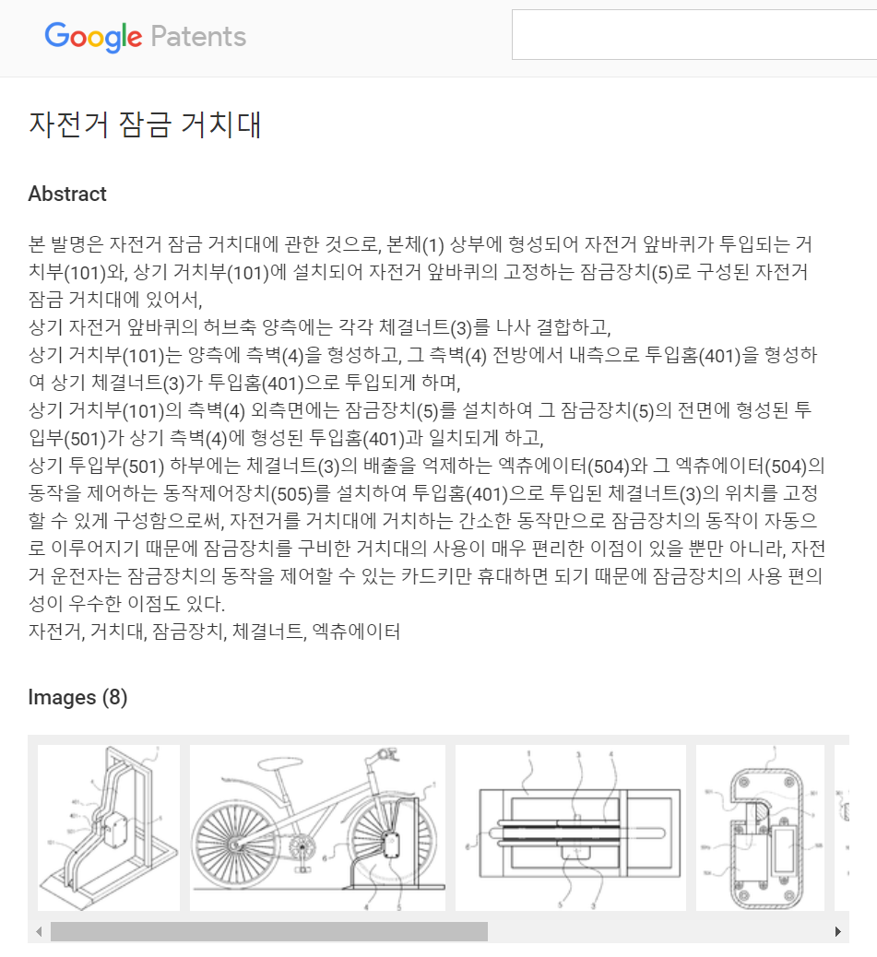
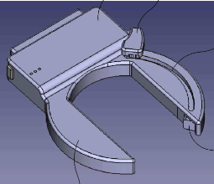
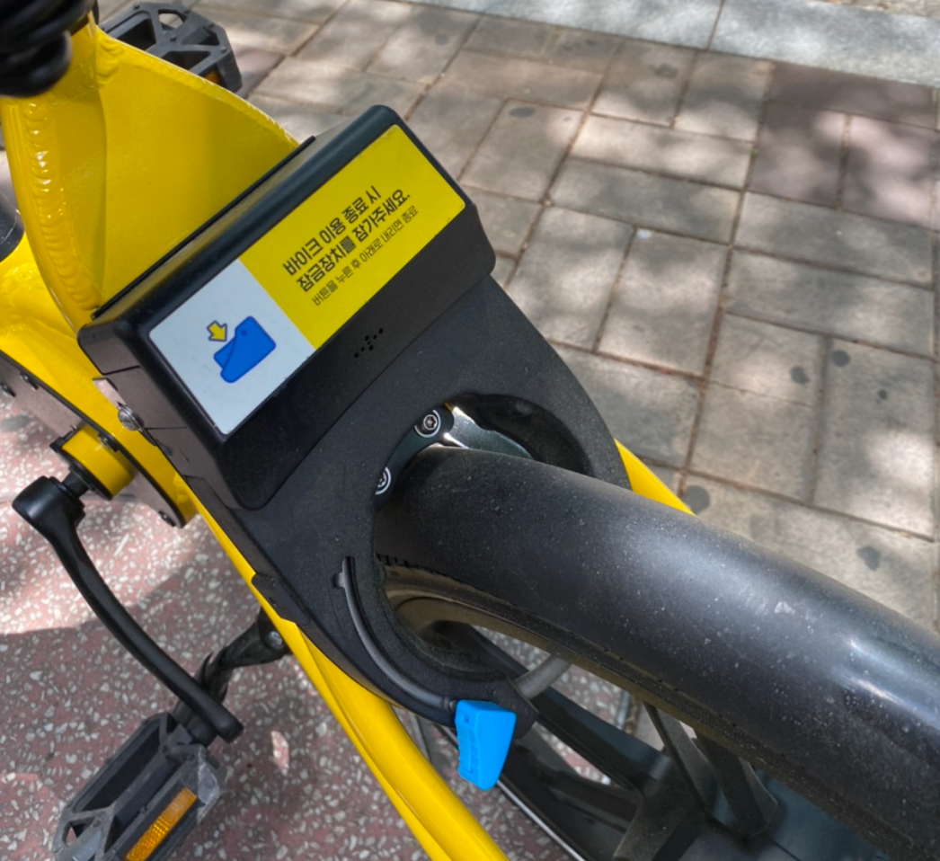
기존 기술 분석 : 자동 브레이크
공유 자전거 잠금 장치에서 아이디어를 얻음
바퀴의 살에 걸쇠를 걸어 굴러가지 못하게 함
신호 제어를 통해 잠금 및 해제를 실시
작성자: 이용주

Slide 8
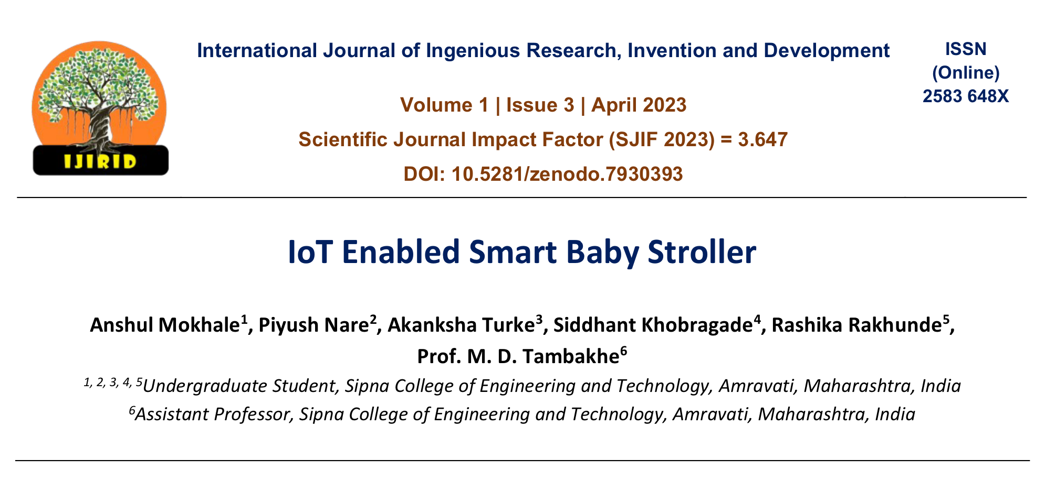
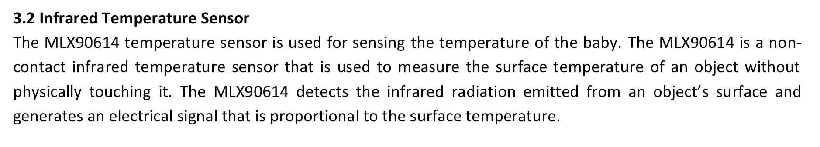
기존 기술 분석 : 온도 확인 및 LED 알림
IOT를 활용한 스마트 유모차에서 온도센서를 활용하여 아이의 체온을 측정함
본 논문에서는 물체 표면에서 방출되는…….적외선을 감지하여 표면 온도에 비례하는….전기신호를 생성함
작성자: 박경인

Slide 9
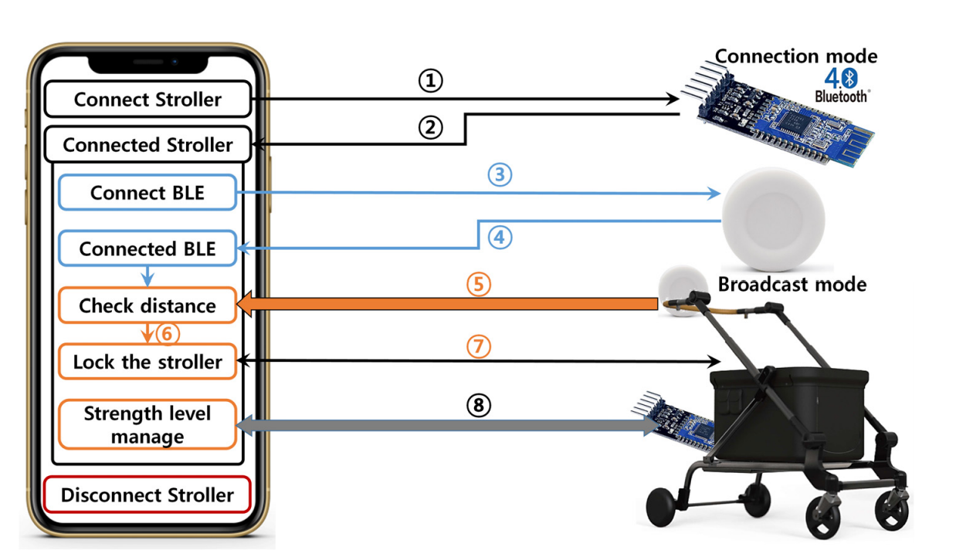
기존 기술 분석 : 범죄 예방
통신 거리: 10m
동작 온도: -25° ~ 75°
아두이노를 통해 신호의 세기를 측정할 수 있음
작성자: 김형준

Slide 10
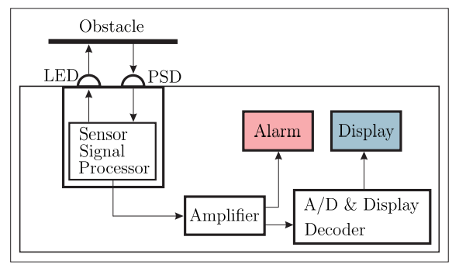
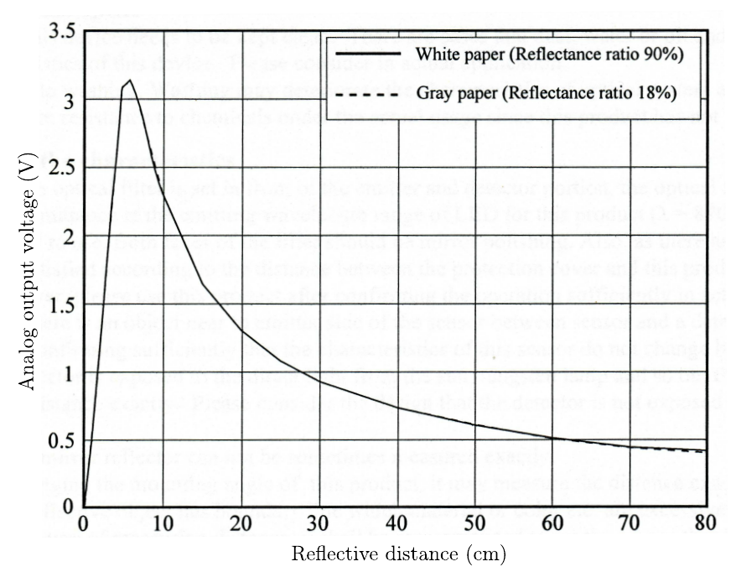
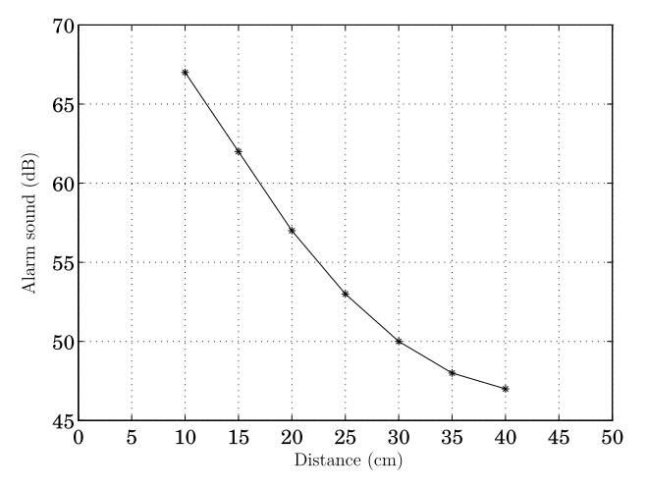
기존 기술 분석 : 전방 장애물 알림
< 충돌 방지 시스템의 블록 다이어그램 >
< 적외선 센서의 기본 특성 >
< 거리에 따른 알림 소리의 크기 >
적외선 센서를 이용하여 장애물과의 거리를 측정
( 거리에 따라 출력 전압이 변화 )
논문을 통해 확인한 기존 기술은 장애물의 유무 뿐만 아니라 거리가 가까워질 수록 알림 소리의 크기가 커지고 디스플레이로 충돌 예상 거리가 표시 됨
작성자: 최승혁

Slide 11
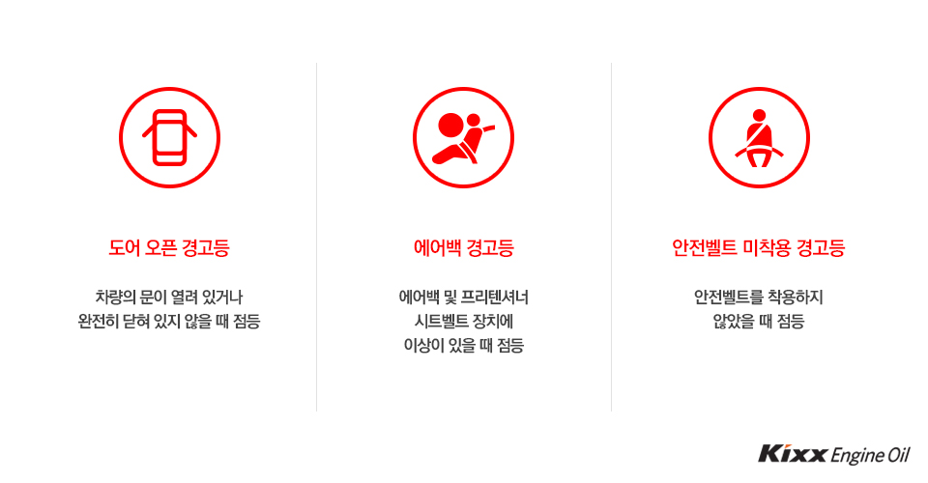
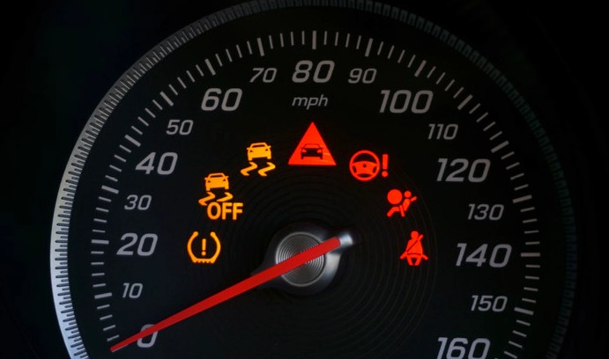
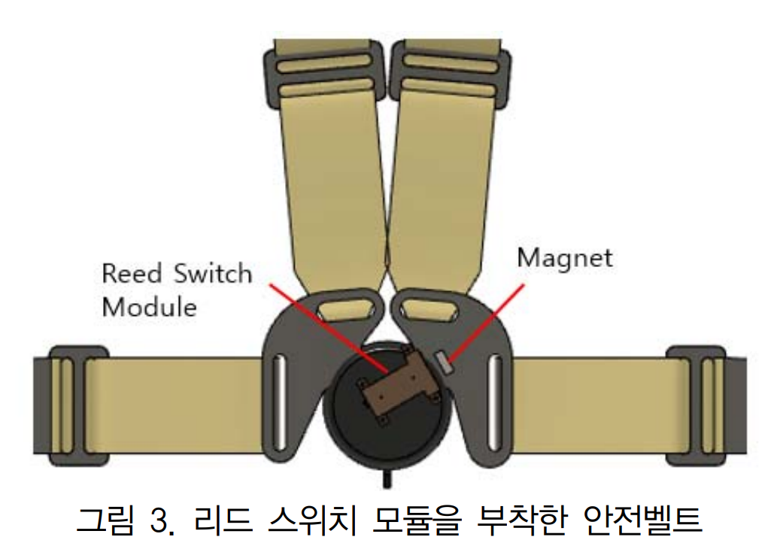
기존 기술 분석 : 안전벨트 착용 알림
자동차 적색 경고등; 안전벨트 미착용 경고등에서 착안
# Seat Belt Reminder System
안전벨트 착용 여부 감지
안전벨트에 자기장 센서를 연결
LM393 비교기를 사용하여 리드 스위치 모듈로 자성을 감지
작성자: 박경인

Slide 12
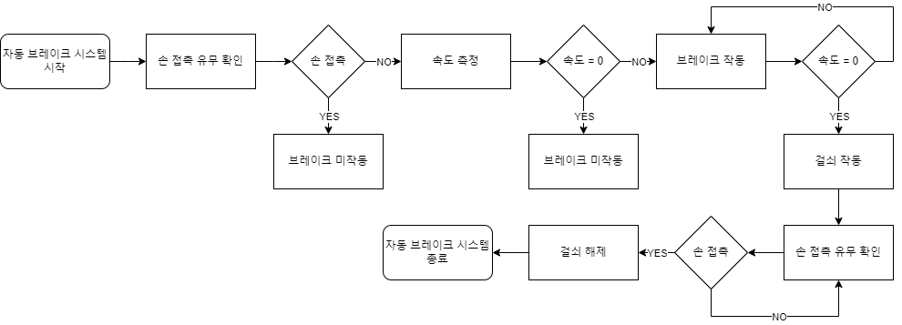
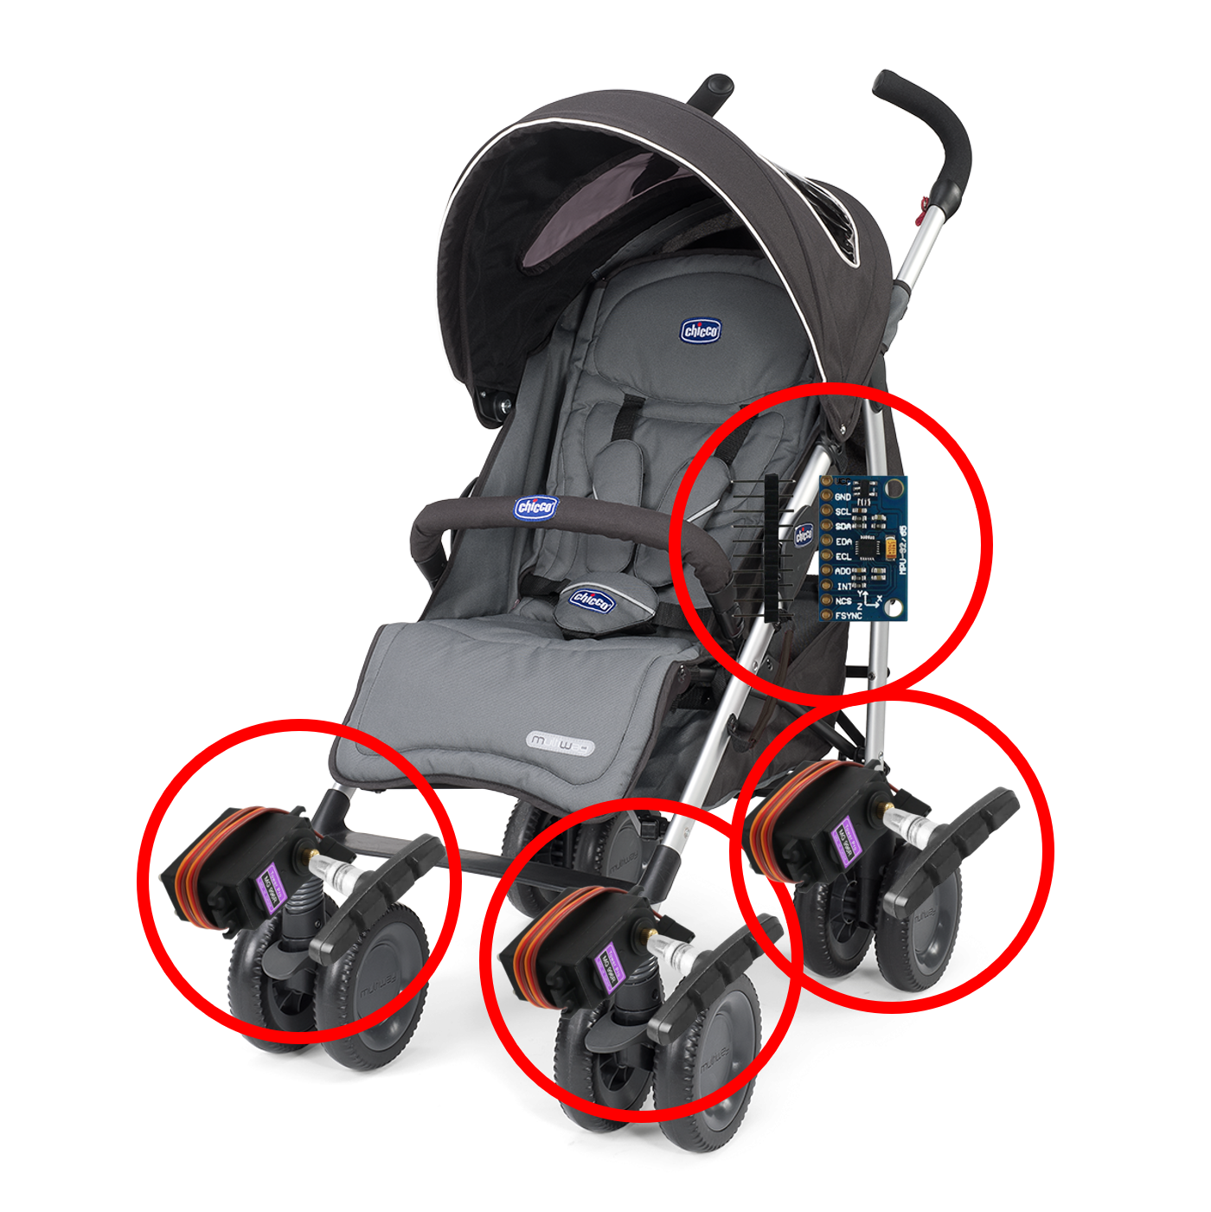
과제 소개 : 자동 브레이크
작성자: 이용주

Slide 13
과제 소개 : 자동 브레이크
정전식 터치센서를 활용하여 유모차에 손이 접촉해 있는지를 판단
( 버튼을 누른 상태면 HIGH, 그렇지 않을 때에는 LOW )
만약 손이 유모차에서 떨어져 있고 유모차가 움직이는 상태이면 브레이크를 작동
유모차 속도가 0이 될 때까지, 브레이크 패드로 바퀴와 마찰을 일으킨다.
속도가 0이 되면 서보 모터가 바퀴를 잠그는 걸쇠를 활성화
보호자 부주의로 인한 유모차 낙상사고를 예방할 수 있는 효과가 기대됨
작성자: 이용주

Slide 14
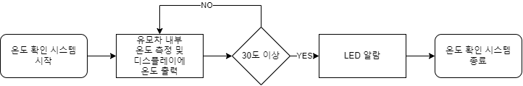
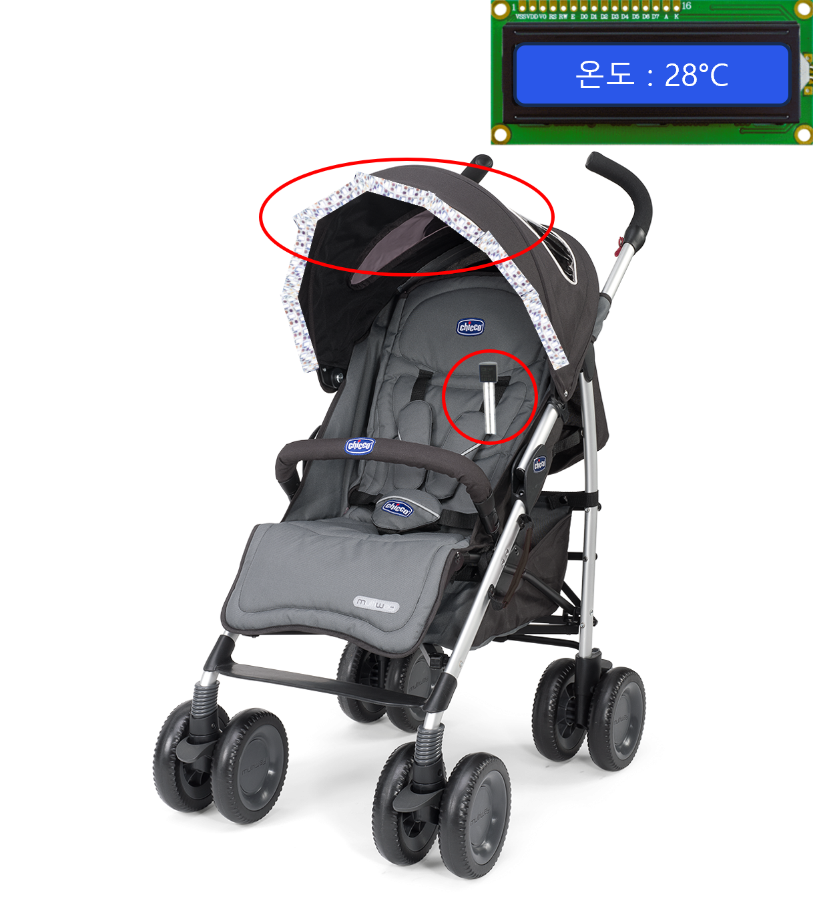
과제 소개 : 온도 확인 및 LED 알림
온도 센서를 이용하여 유모차 내부의 온도를 측정
( 측정 온도 범위: -40° ~ 125° )
온도가 1도 변할 때 출력 전압이 10mV 변화하며 영하의 온도까지 측정하도록 500mV가 0도인 기준으로 제작됨
영유아의 적정온도는 약 22~25° 로 온도 조절을 통해 영유아에게 쾌적한 환경을 만들어 줌
작성자: 박경인

Slide 15
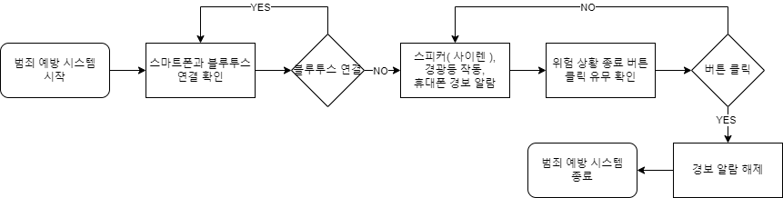
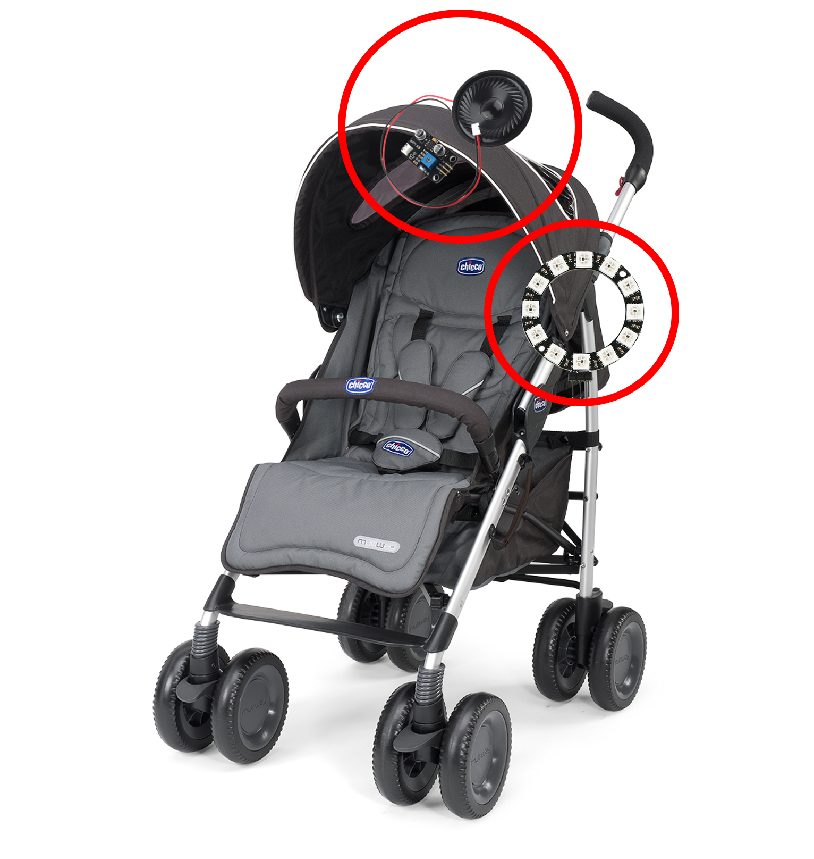
과제 소개 : 범죄 예방
아두이노와 보호자의 스마트폰을 블루투스 페어링
아두이노는 블루투스 신호 강도를 수신하며, 이 신호의 강도를 모니터링
신호가 일정 강도 이하로 떨어지면, 아두이노는 사이렌과 LED를 작동해 범죄 사실을 알림
보호자의 스마트폰에도 범죄 사실을 알리고, 어플을 통해 이를
해제할 수 있음
작성자: 김형준

Slide 16
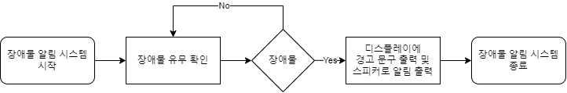
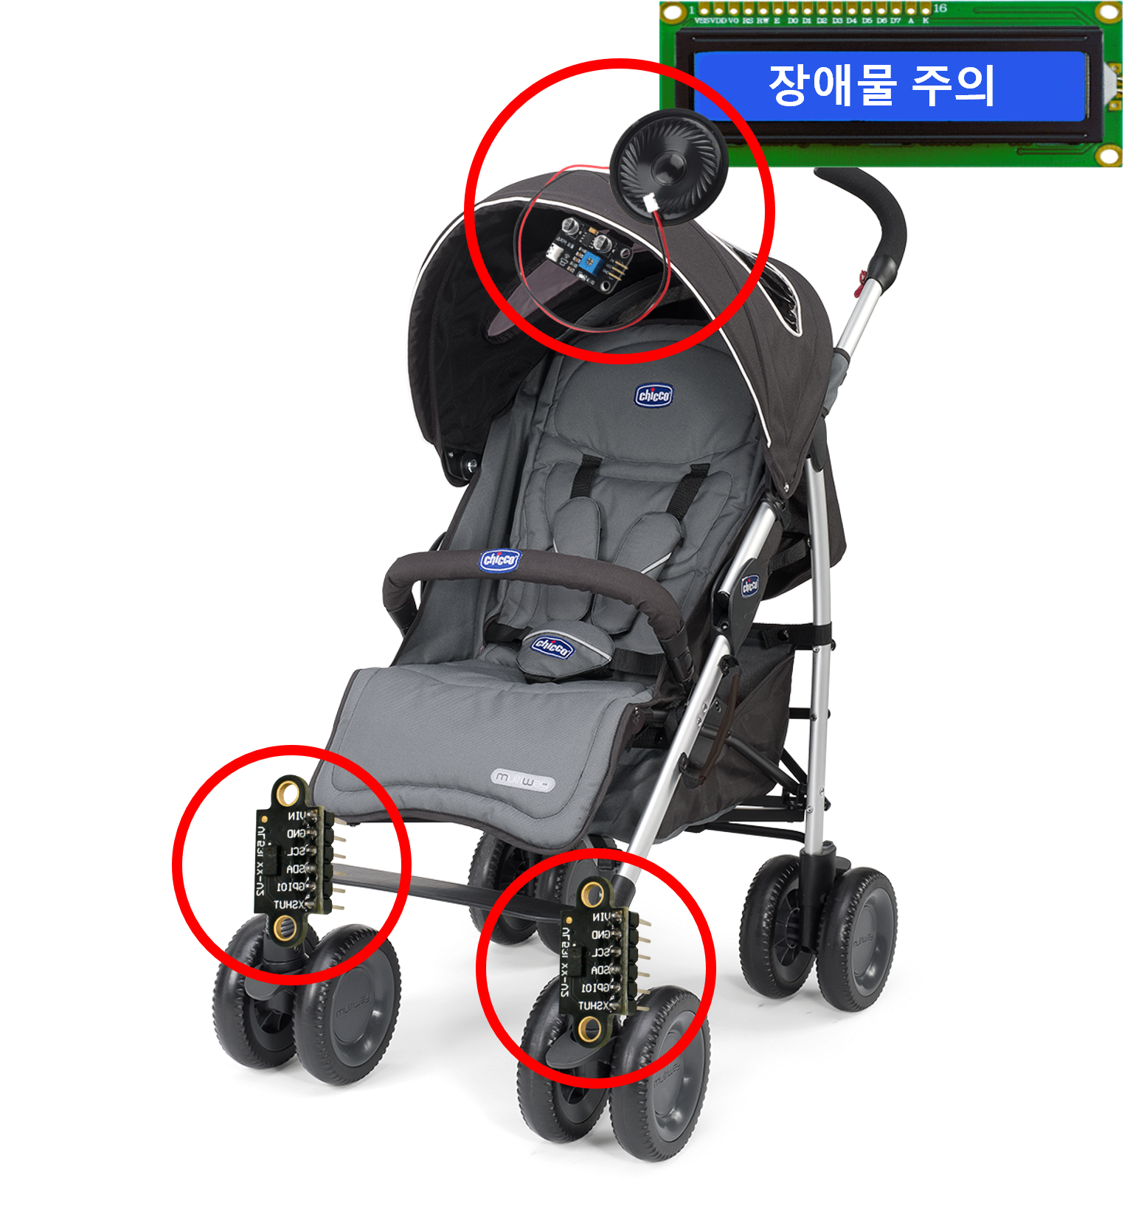
과제 소개 : 전방 장애물 알림
적외선 센서를 통해 전방 장애물과의 거리를 측정
(최대 200cm, Time-Of-Flight 기술로 고정밀 측정 가능)
일정 거리 이하로 장애물이 가까이 오게 되면 LCD디스플레이에
경고 문구 출력
추가적으로 스피커를 통하여 경고 알림도 출력
이를 통해 사용자에게 미처 확인하지 못한 장애물로 인한
전방 충돌 위험을 알릴 수 있어 안전사고 예방에 도움을 줄 수
있을 것으로 예상됨
작성자: 최승혁

Slide 17
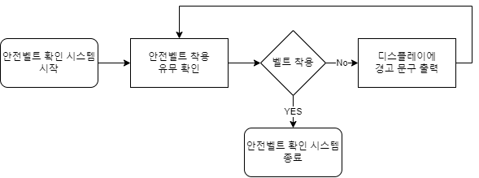
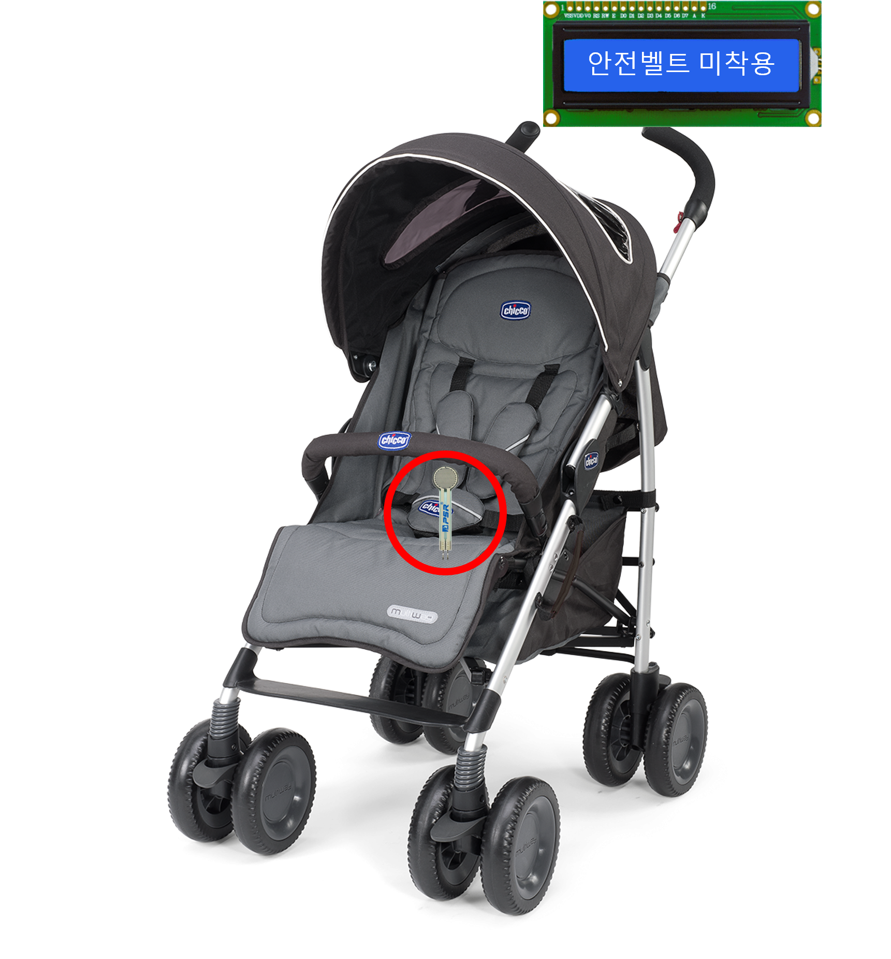
과제 소개 : 안전벨트 착용 알림
안전벨트에 설치된 압력 센서를 통해 안전벨트 착용 확인
( 최소 반응: 0.5N, 측정범위: 0.5N ~ 20N )
안전벨트를 미착용 했을 시에 LCD디스플레이에 경고 문구 출력
안전벨트 미착용으로 인한 영유아 유모차 낙상사고 예방
작성자: 박경인

Slide 18
조원 별 역할
김형준
이용주
최승혁
박경인
전반적인 일정관리 및 프로젝트 총괄
유모차 내부의 온도를
디스플레이로 출력
스마트폰을 활용한
범죄 예방 알람 작동 및 중지
고무 패드를 이용한
자동 브레이크 작동
유모차 내부 온도 측정 및 LED 연결
아두이노와 스마트폰
블루투스 연결
가속도 센서를
이용하여 유모차의
속도 측정
전방에 존재하는
장애물 확인 및 경고 문구 출력
압력센서를 활용하여
벨트 착용 유무 확인
프로젝트 발표 자료
정리 및 서류작성
서보 모터를 활용하여
바퀴 걸쇠 제작
장애물 확인 시
스피커에 알림 출력
작성자: 김형준

Slide 19
일정 계획
 | 추 진 일 정 (주차)
 | 1 | 2 | 3 | 4 | 5 | 6 | 7 | 8 | 9 | 10 | 11 | 12 | 13 | 14 | 15
역할 분담
각종 기술 조사
기자재 조사 및 구매
연구 계획서 작성 및 발표
자동 브레이크 시스템 구축
온/습도 측정 알림 LED 설치
범죄예방 알림 스피커 설치
각종 알림을 위한 디스플레이 설치
아두이노와 각종 센서 연결
중간보고서 작성 및 발표
동작 테스트 및 기능 보완
최종보고서 작성 및 발표
동작 시연
결과 보고서 작성 및 제출
작성자: 김형준

Slide 20
예산안
품목명
개수
금액(원)
구매처
유모차
1
65,800
지마켓
아두이노 우노 R3
2
9,500
에듀이노
브레드 보드
2
2,500
에듀이노
점퍼와이어
2
3,000
에듀이노
정전식 터치센서 (TTP223B)
4
1,700
에듀이노
가속도 센서 (MPU9250)
1
16,000
에듀이노
적외선 송수신센서 (TCRT5000)
1
1,800
에듀이노
서보 모터 (MG996R)
4
13,000
에듀이노
고무 브레이크 패드
3
2,400
자전거부품가게
온도 센서 (TMP36)
1
3,300
에듀이노
작성자: 김형준

Slide 21
예산안
품목명
개수
금액(원)
구매처
LED 스트랩
1
15,000
에듀이노
LCD 디스플레이 + I2C 모듈
1
8,800
에듀이노
블루투스 모듈 (HC-06)
1
5,500
에듀이노
스피커 (LD86)
1
13,620
에스엘쇼핑
원형 LED (WS2812)
2
8,500
에듀이노
적외선 거리센서 (VL53L0X)
1
22,000
에듀이노
압력센서 (PSR-C08)
1
16,500
에듀이노
디스크 인코더
1
1,960
가치창조기술
보조 전원 케이블
4
2,250
에듀이노
9V 건전지
4
2,000
에듀이노
총액
300,280원
작성자: 김형준

Slide 22
참고 자료
뉴스A, “교차로 굴러간 유모차…용감한 행동 덕에 생명 구하다”, https://youtu.be/xs0Nz7FMQZk?si=rABIy8ToSkFKXe8L
JTBC뉴스, “주차하려고 잠시 세워뒀는데… 유모차 슬쩍한 젊은 부부”,
https://youtu.be/1D3vSATS-wQ?si=51uAJojRmXhSrDJQ
소비자안전센터, “어린이 안전사고 사례분석”, 소비자안전센터, 2014, pp. 1-36
홍예진, “낙상 및 굴러감 사고를 예방하기 위한 유모차의 자동 브레이크 시스템”, 한국 지능시스템 학회 논문지, 금오공과대학, 대한민국, 2022
(주)일렉콤, 공유 자전거 잠금 장치, 10-2021-0179352 , 2021.12.15
Anshul Mokhale, “IoT Enabled Smart Baby Stroller”, International Journal of Ingenious Research, Invention and Development, 2023
김병호, “적외선 거리 센서를 사용한 충돌 경보기 설계 및 특성 분석”, 한국 지능시스템 학회 논문지,
경성대학교, 대한민국, 2014
작성자: 김형준

Slide 23
감사합니다

